Slide 1
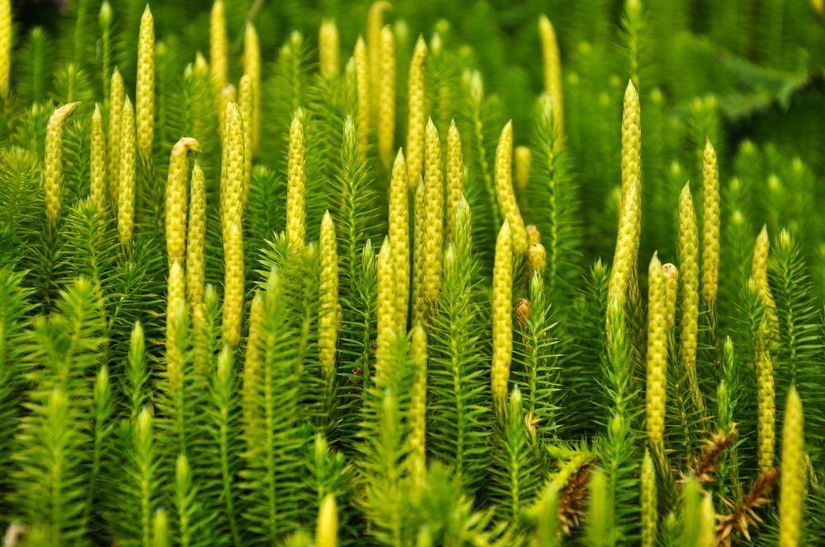
Systém a evoluce vyšších rostlin Lycopodiophyta
https://www.inoxia.co.uk/products/chemicals/organic/lycopodium-powder

Slide 2
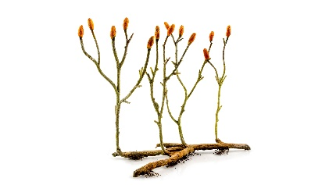
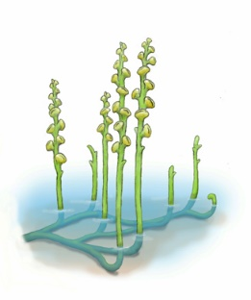
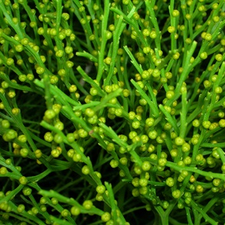
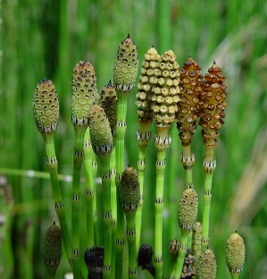
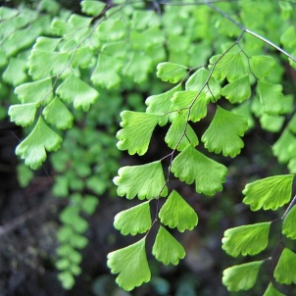
Evoluční vztahy
1 - bezlisté
2 - mikrofylní
3 – megafylní
Rhyniophyta
Zosterophyllophyta
1
Lycopodiophyta
M - Monilophyta
2
Trimerophyta
Psilotopsida
3
Equisetopsida
M
Polypodiopsida
Spermatophyta

Slide 3
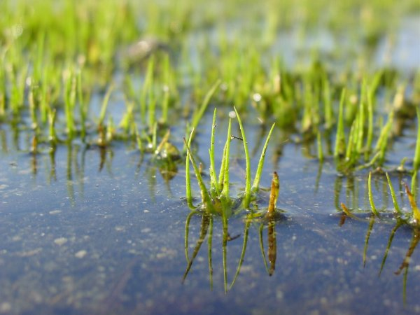
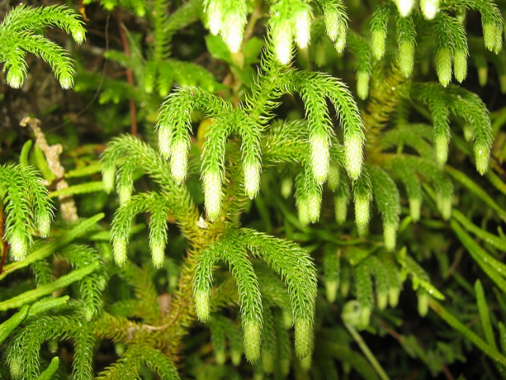
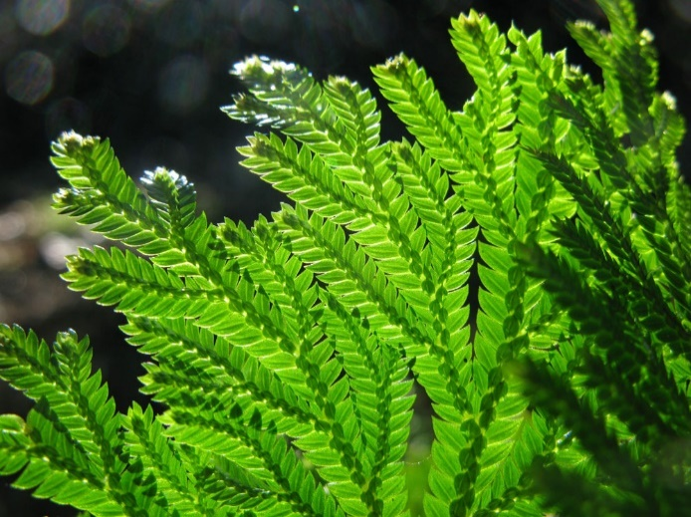
oddělení LYCOPODIOPHYTA
3 třídy
Isoëtopsida šídlatky
Lycopodiopsida plavuně
Sellaginelopsida vranečky
www.goldendelighthoney.com
http://www.taxateca.com/claselycopodiopsida.html
http://stina.weststrand.se/research/

Slide 4
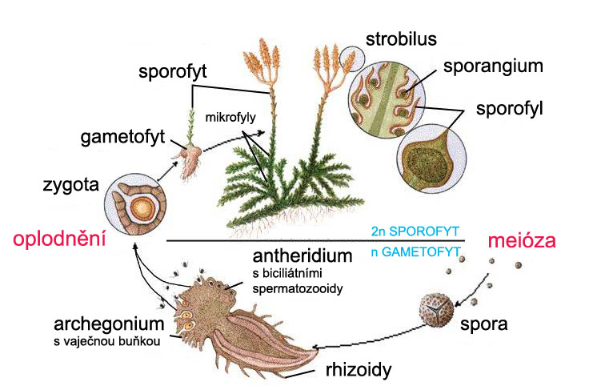
oddělení LYCOPODIOPHYTA
zelené výtrusné rostliny
tělo: cormus = kořeny, stonek, listy
v ontogenezi převládá sporofyt
RODOZMĚNA
upraveno podle Randy Moore, Dennis Clark, Darrel Vodopich, Botany Visual Resource Library

Slide 5
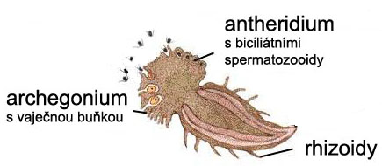
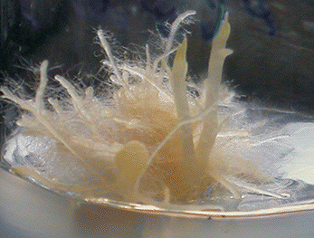
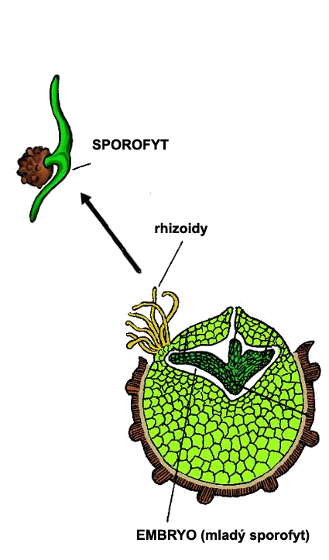
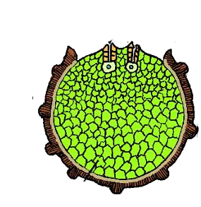
Gametofyt (prothalium, prokel)
u plavuní
drobný, většinou nezelený,
často s mykorhizou, dlouhověký
oboupohlavný (pohlavní orgány v horní části)
u vranečků, šídlatek
jednopohlavný
redukovaný, uzavřený ve spoře, krátkověký
http://www.bio.miami.edu/dana/226/226F09_19.html
samičí gametofyt šídlatky

Slide 6
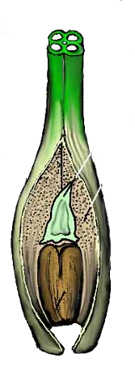
Sporofyt
stonek
nečlánkovaný,
vidličnatě větvený
listy
drobné mikrofyly, většinou šroubovitě uspořádané
trofofyly – asimilují
sporofyly – nesou nebo podpírají sporangia, často uspořádané do šištic (strobillus)
trofosporofyly – obě funkce
pajazýček lingula (vranečky, šídlatky)
emergenčního původu, sací funkce při přijímání dešťové vody
lingula
listová báze šídlatky se sporangiem a lingulou

Slide 7
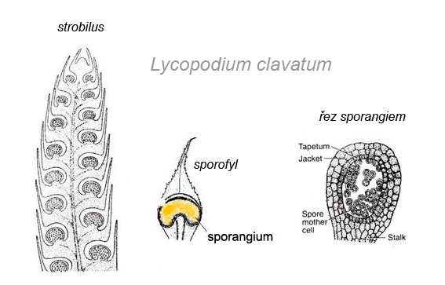
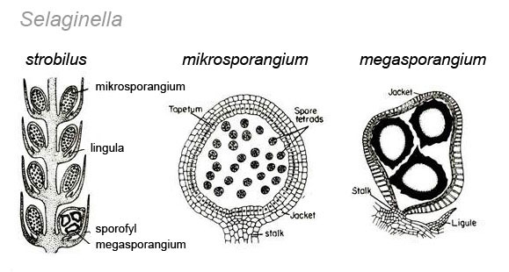
Sporofyt
sporangia jsou eusporangiátní
izosporická
ze spory vyrůstá oboupohlavný gametofyt …plavuně
heterosporická
megasporangia a mikrosporangia;
= 2 typy spor, ze kterých vyrůstá samčí nebo samičí gametofyt
…vranečky, šídlatky
upraveno podle http://www.biologydiscussion.com/botany/pteridophyta/reproduction-in-lycopodium-with-diagram/46159
upraveno podle http://www.biologydiscussion.com/plants/plant-physiology/list-of-28-pteridophytes-with-diagram/31905

Slide 8
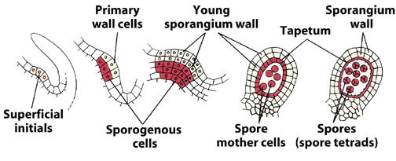
eusporangiátní sporangium
vznik z více iniciálních buněk
vícevrstevná stěna
velký, neustálený počet výtrusů
http://www.bio.miami.edu/dana/226/226F09_19.html

Slide 9
Lycopodiopsida | Selaginellopsida | Isoëtopsida
bez linguly | lingula | lingula
izosporie | heterosporie | heterosporie
biciliátní spermatozoidy | biciliátní spermatozoidy | polyciliátní spermatozoidy
samostatný gametofyt | redukovaný gametofyt | redukovaný gametofyt
kosmopolitní | malé areály, hlavně tropy | malé areály, recentní druhotně vodní
Notes:
Redukovaný gametofyt=uzavřený ve spoře

Slide 10
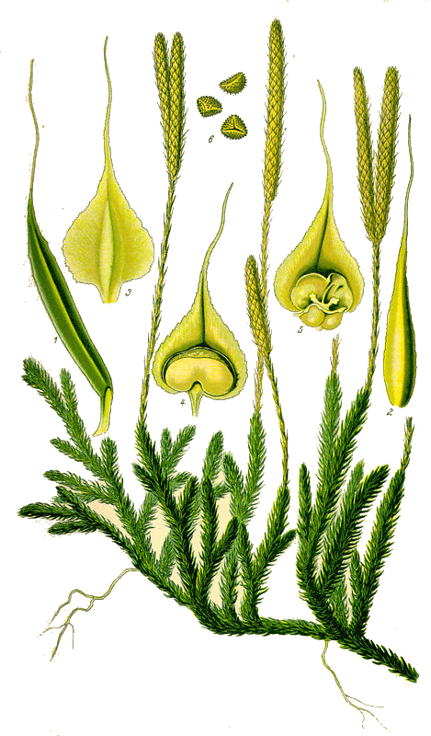
Lycopodiopsida
Lycopodium clavatum plavuň vidlačka
triletní izospory
výtrusnicový klas (strobillus)
sporofyl
trofofyl
izosporické sporangium
dichotomické (vidličnaté) větvení

Slide 11
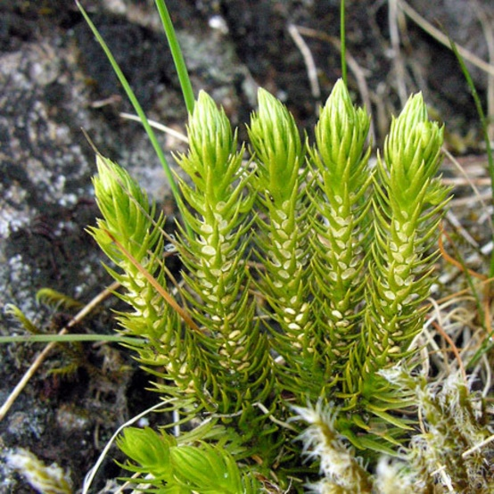
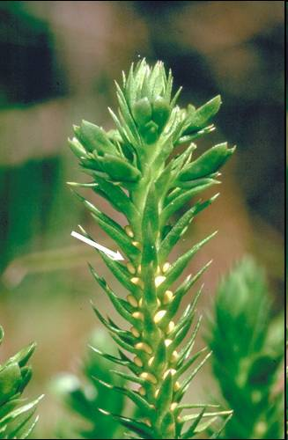
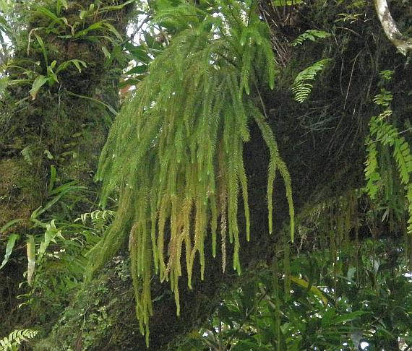
Lycopodiopsida
Huperzia selago vranec jedlový
u nás roztroušeně v horských oblastech, ohrožený druh
opadavé pupeny
https://gobotany.newenglandwild.org/species/huperzia/selago/
Slouží k vegetativnímu rozmnožování.
Sporangia
tropická Huperzia squarrosa
trofosporofyly
www.mun.ca/biology
http://botany.cz/cs/huperzia-squarrosa/

Slide 12
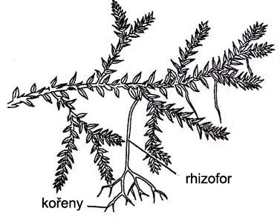
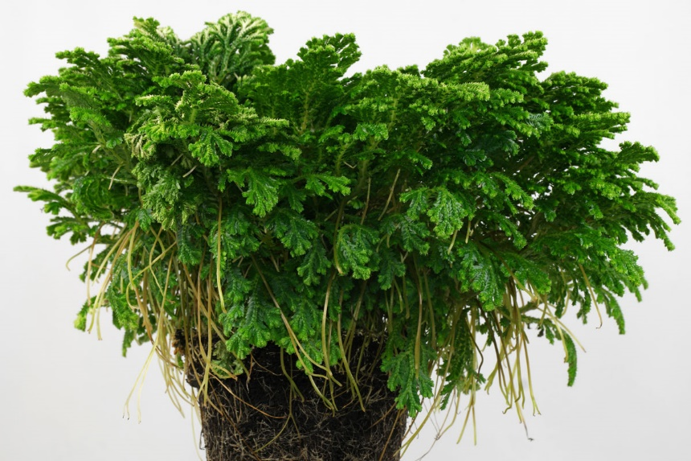
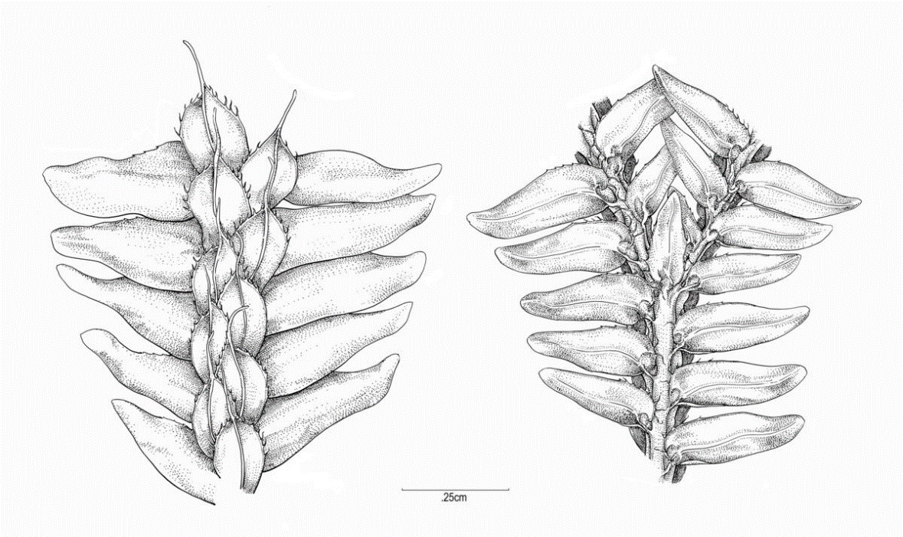
Selaginellopsida
Selaginella martensii
upraveno podle http://www.biologydiscussion.com/pteridophytes/selaginella-habitat-reproduction-and-life-cycle/53199
Mexiko, pěstovaný druh
střední
trofofyly
https://pflanzenbestimmung.info/selaginella-martensii-variegata/
boční
trofofyly
http://nmnh.typepad.com/the_plant_press/2015/09/botanical-illustrator-returns-to-her-ferns.html

Slide 13
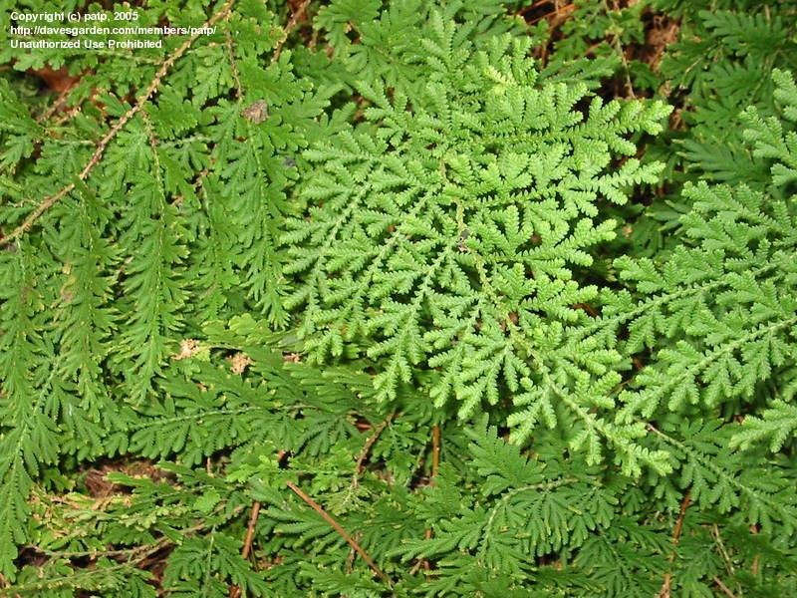
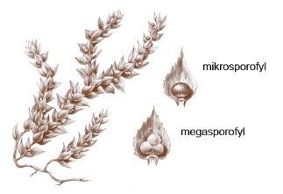
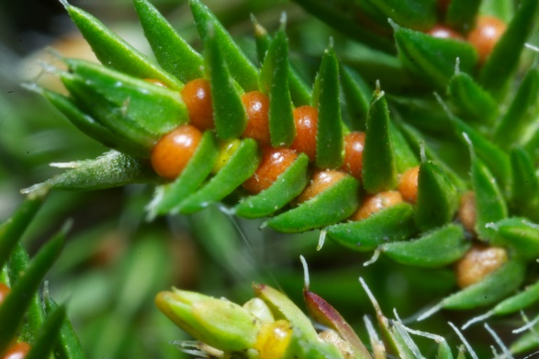
Selaginellopsida
Selaginella pallescens
Mexiko, suché horské lesy, pěstovaný druh
sporofyly Selaginella wallacei
https://hiveminer.com/Tags/sporophyll/Interesting
podle http://www.treccani.it/enciclopedia/selaginellacee/

Slide 14
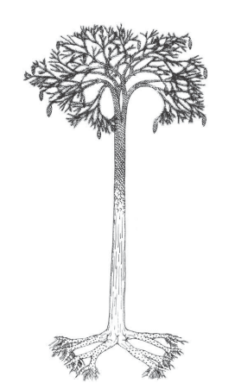
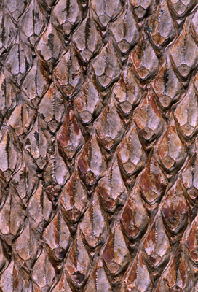
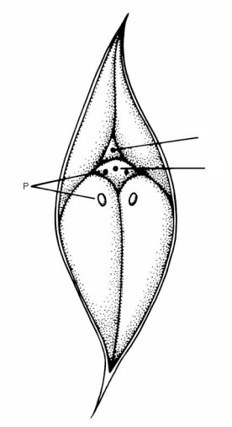
Isoëtopsida
Lepidodendron
fosilní, stromovitý vzrůst, kmeny až 40 m vysoké a 5 m silné, vidličnatě větvené v horní části
trofofyly čárkovité, lingulátní, spirálovitě uspořádané, po jejich opadnutí zbyly na kmenu výrazné kosočtverečné jizvy
na konci větví krátké strobily
jizvy na kmeni Lepidodendronu
lingula
cévní svazek
Taylor et al. 2009: Paleobotany
http://www3.open.ac.uk/Earth-Sciences

Slide 15
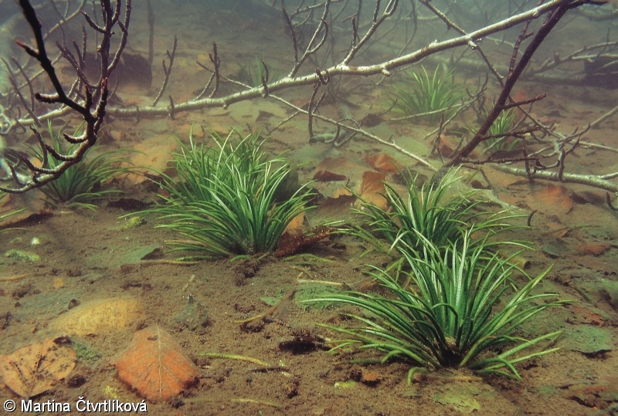
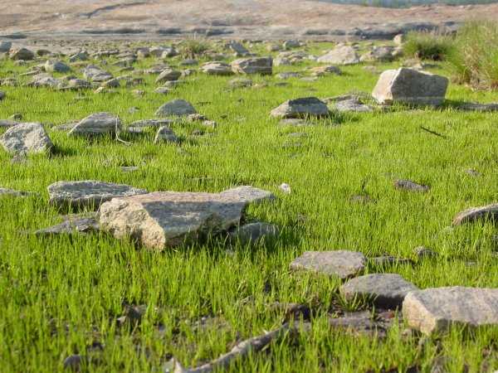
Isoëtopsida
Isoëtes
druhotně vodní
mírné pásmo, u nás pouze ledovcová jezera na Šumavě
Isoëtes lacustris
Černé jezero
Isoëtes melanospora
jihovýchod Spojených států, mělká jezírka
http://www.botanickafotogalerie.cz
http://www.goldendelighthoney.com/tes/ISME3/isme3_text.html

Slide 16
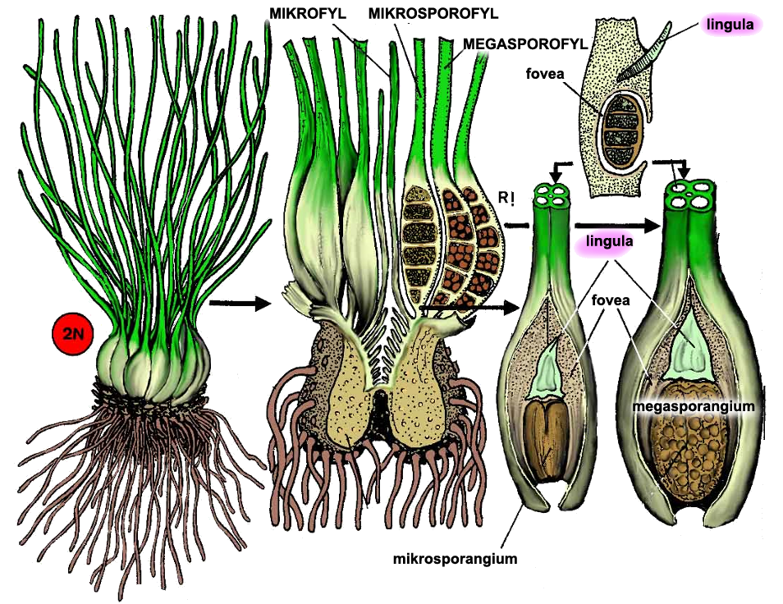
Isoëtopsida
Isoëtes lacustris šídlatka jezerní - SPOROFYT
upraveno podlehttp://www.unioviedo.es/bos/Asignaturas/Botanica/Imagenes/

